Slide 1
Demografie
Roveři
Oddíly
prezentace zjištění z analýz: Kvalifikace její využití + starší predikce růstu
https://docs.google.com/document/d/1uS8QceEqh8dsiPPxRLOn77z7954I-XSK
Imrahil únor-2024

Slide 2
Datové zdroje
Uspořádání
Veškeré datové zdroje jsou z registrace 2022 (tedy již 2 roky staré)
Nezohledňují tedy poslední vývoj
V letošním roce je plánovaná aktualizace
modré slidy (hlavní sdělení)
šedé slidy (dovozovací a doplňkové - jen koho zajímají podrobnější informace)

Slide 3
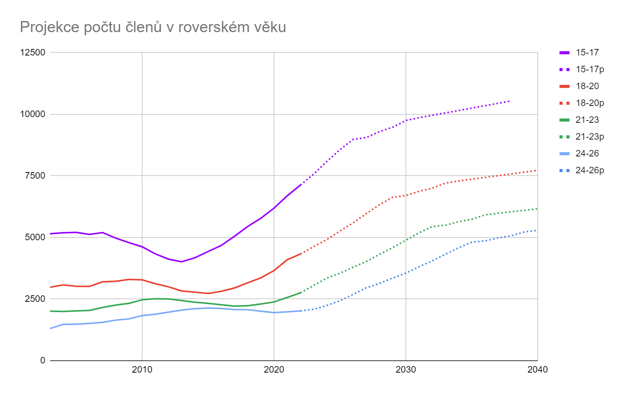
(sledování kohort roverů po 3 letech)
Mladší roveři 15-17
(proces růstu z většiny již proběhl)
počet roverů
Starší roveři 18-20
těsně dospělí (proces růstu
ca v ½)
Starší roveři 21-23
období přijímání závazků
Přechodový věk k oldům 24-26
(růst se teprve znatelněji projeví)
rok

Slide 4
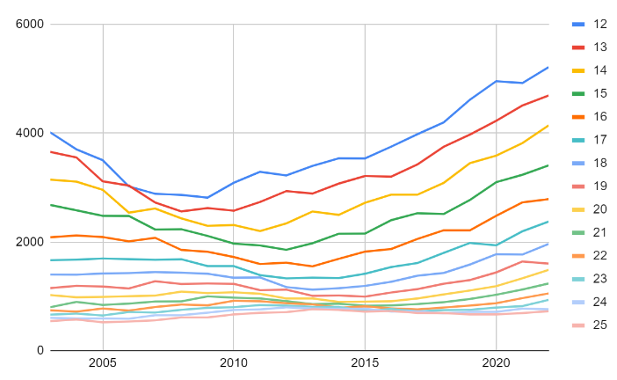
datové řady dle věku
Řady - zejména v blízkém horizontu a u starších roverů - rozvíjejí již stávající stabilní ročníky členů a mohou se odchýlit od predikce prakticky jen při změně odchodovosti skautů a roverů (programové důvody, uplatnění apd.)
počet členů v kohortách podle věku
rok
Předpokládané stárnutí členské základny Junáka - vychází z modelu rozvoje časových řad při stávající fluktuaci členů (ta doposud dlouhodobě klesala - viz dále).
Nábory ve věku roverů jsou relativně nevýznamné - hlavní roli hraje odchodovost.

Slide 5
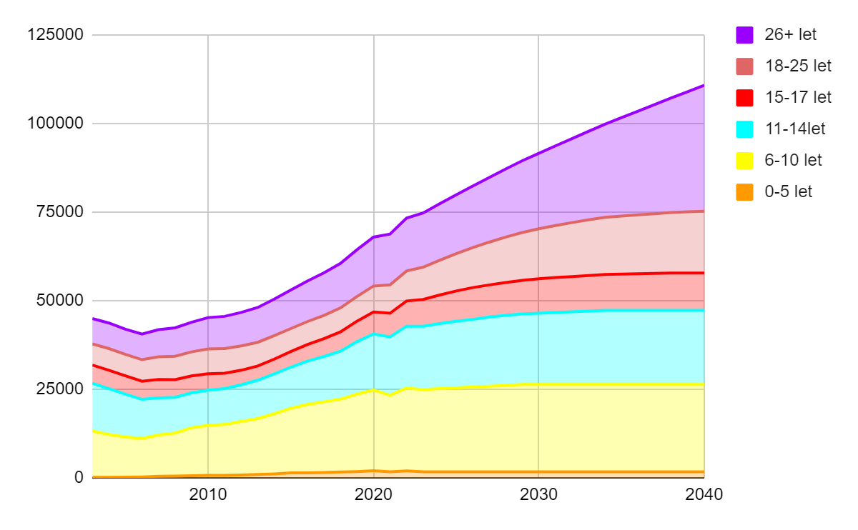
počty
historie
2022
projekce jednoho ze scénářů
OS
stárnutí silných ročníků
starší roveři
mladší roveři
projektována varianta
při postupném zastavení
nárůstu náborů a stabilní fluktuaci
skauti
skautky
vlčata
světlušky
+starší benjamínci
mladší benjamínci
rok

Slide 6
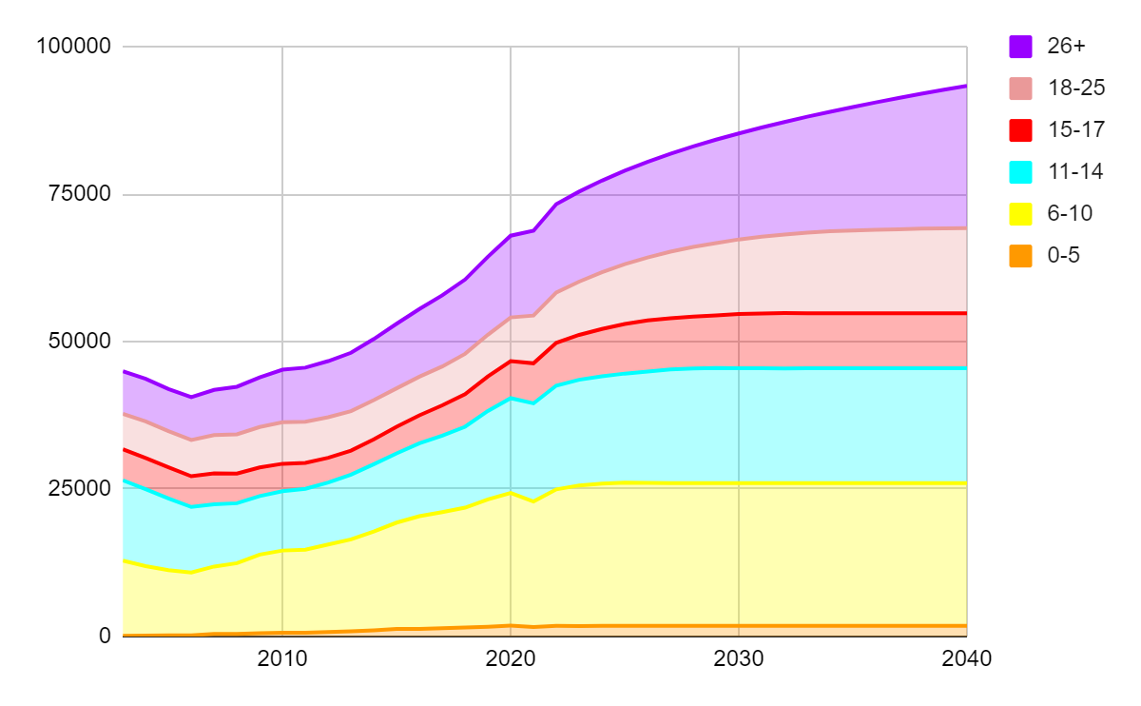
počty
2022
historie
projekce jednoho ze scénářů
OS
starší roveři
stárnutí silných ročníků
mladší roveři
projektována varianta při úplném zakonzervování absolutních náborů a stabilní fluktuaci
skauti
skautky
vlčata
světlušky
+starší benjamínci
mladší benjamínci
rok

Slide 7
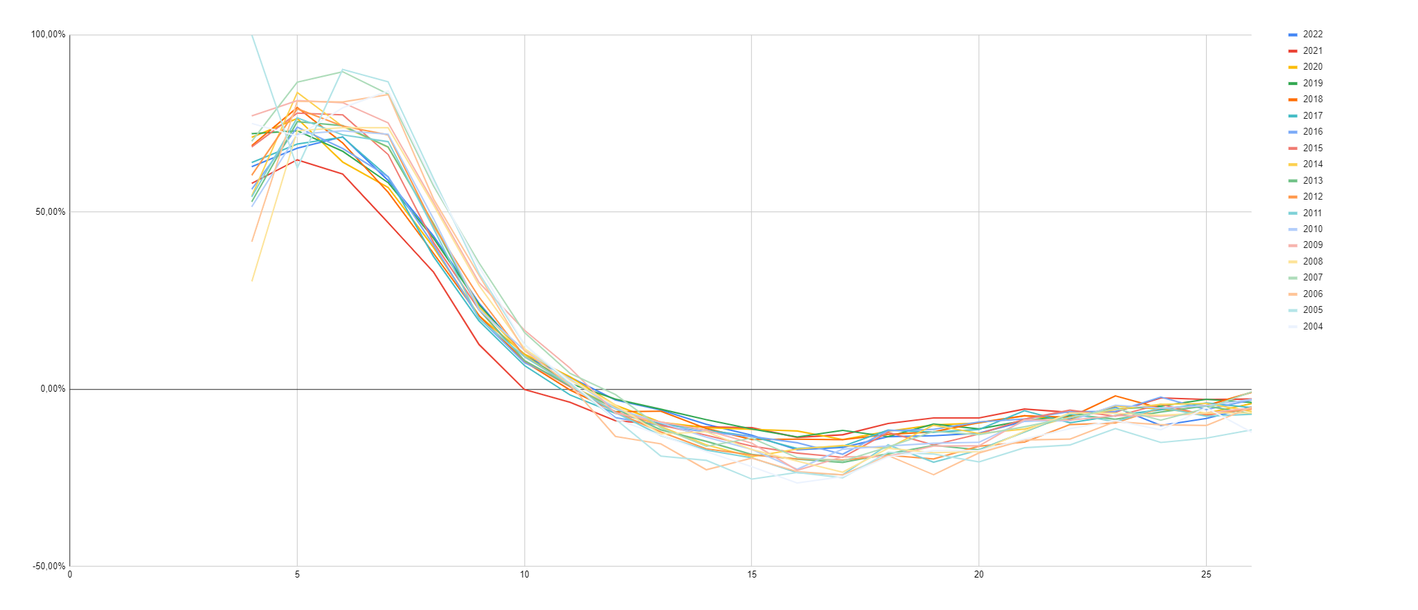
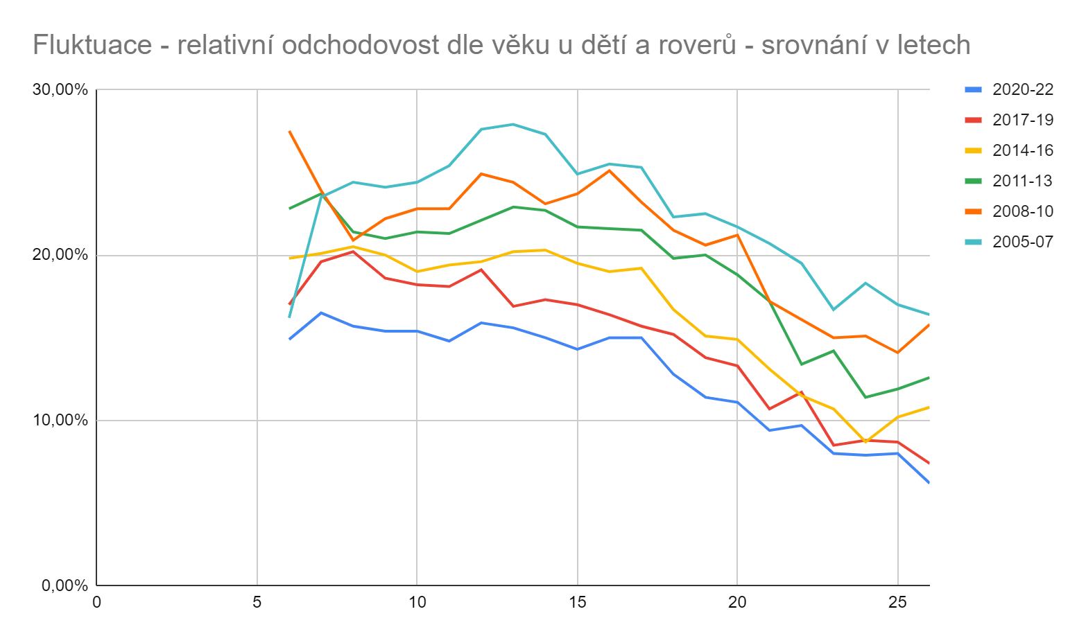
Relativní bilance příchodů a odchodů dle věku
věk
Fluktuace
věk

Slide 8
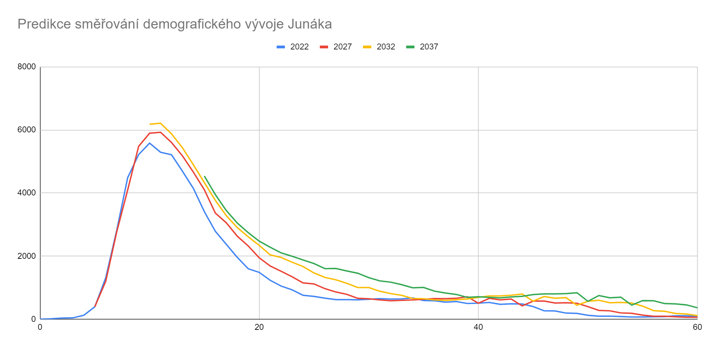
Otázka růstu členské základny v hlavních kategoriích je více nejistá (záleží na budoucích náborech) Ty jsou dané při přetlaku zájmu především kapacitou Junáka. Demografická situace společnosti - pokles porodnosti se může časem projevit tam kde je již nyní nižší zájem.
počet členů
Otázka růstu starších je již více daná
(již nyní jsou to vesměs naši členové)
věk
Předpokládané stárnutí členské základny Junáka - zejména se projeví v kategorii roverů, v delším horizontu i mladších OS.

Slide 9
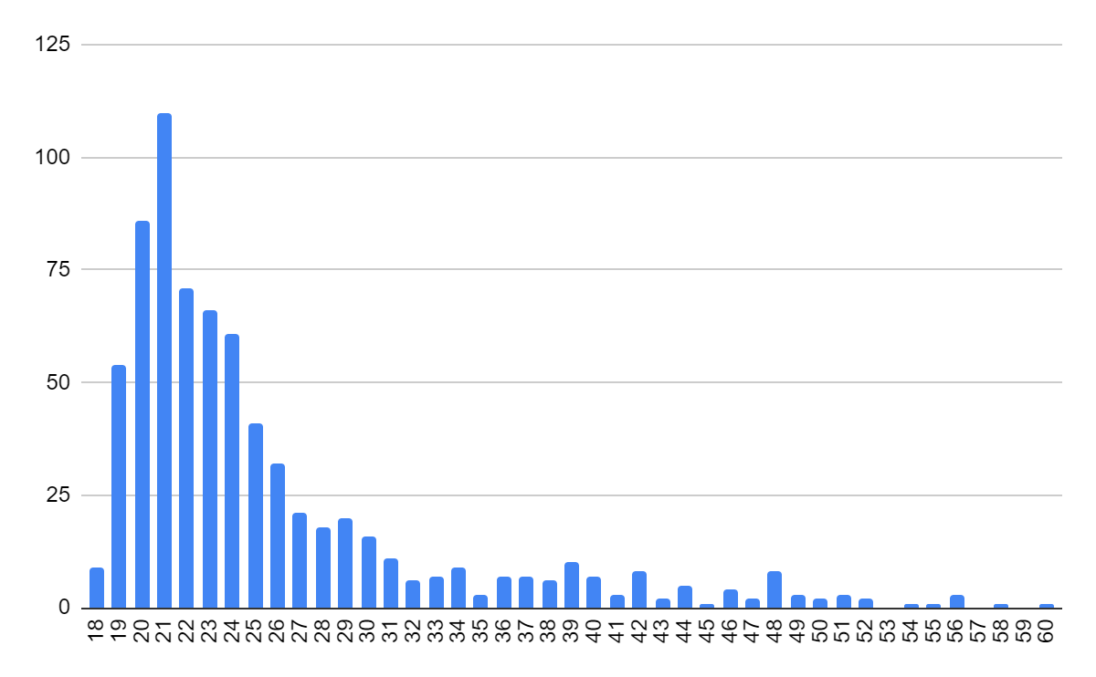
Histogram - Věk prvního přijetí funkce vedoucí oddílu
Budeme se vztahovat k počtu dvacetiletých roverů (není podstatné pokud přijmou funkci dříve či o pár let později)
počet vedoucích
Závěr: Pro skautskou oddílovou personalistiku (přes důležitá specifika středního věku) jsou klíčoví starší roveři. Těch nyní prudce přibývá.
Roverské období přijímání závazků 20-24 let
První jmenování do funkce vedoucího oddílu po roverském věku je méně časté a četnost dále klesá až do věku zakládání rodin
První jmenování do funkce vedoucího oddílu ve středním věku je málo obvyklé a významný podíl (30-50%) zde mají dospělí nováčci
Důležité ale je, že tito vedoucí daleko častěji než mladí zakládají nové oddíly. Také vydrží déle ve funkci.
věk

Slide 10
“Já dvacetiletý rover”…
kolik nás je a bude ?
co v Junáku děláme ?
v jakém rozsahu přijímáme odpovědné funkce ?
Není příliš podstatné jestli ve 20 nebo nějaký rok před či poté protože příchod DN v tomto věku je marginální - prakticky všichni roveři kteří přijmou funkci si věkem 20 let v Junáku projdou a je možné se k němu vztahovat.

Slide 11
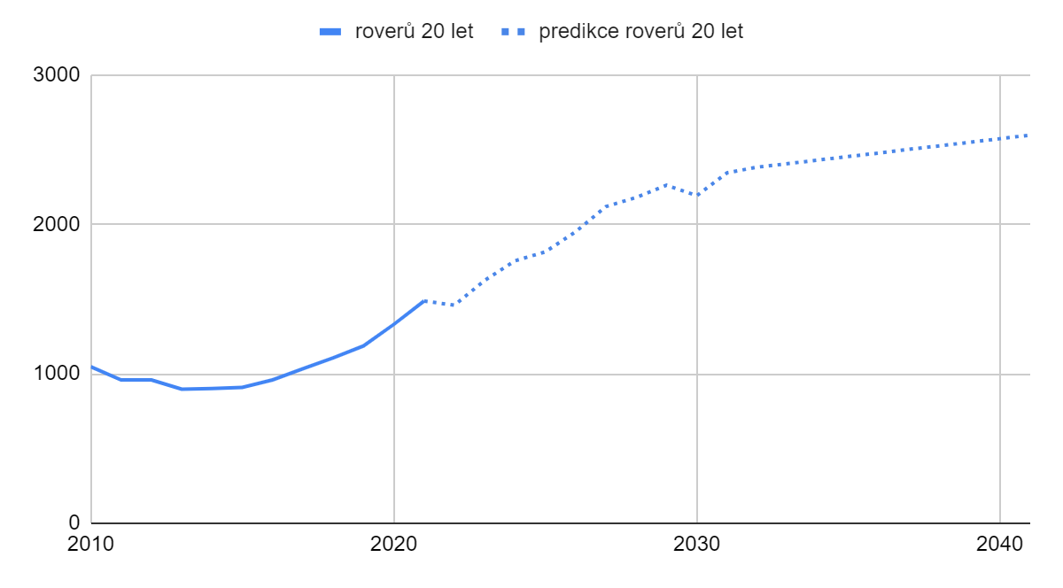
Roveři ve věku 20 let v organizaci
počet členů
více než 2 násobek
během cca 10 let
(nyní již téměř v ½ procesu růstu)
rok
Každý rok Junáku dospěje ke 20 letům víc a víc roverů (bylo to kolem 1000, nyní již je to přes 1500, ale za pár let přes 2000).

Slide 12
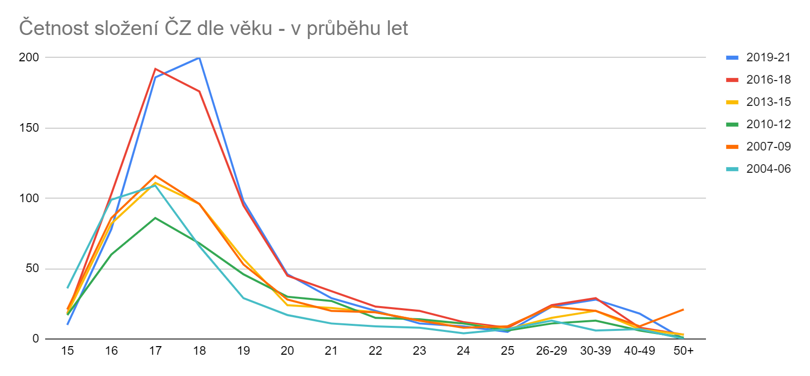
Co rover - to čekatel
pokud se nezmění přístup k čekatelce, pravděpodobně dále poroste ještě několik let s počtem roverů zájem i o čekatelské kurzy,
edit duben 2024: růst zájmu o ČZ není potvrzen
předpoklad je takový, že roveři ve věku kolem 18ti let často ještě nemají jasně domluvené předání funkce ve vedení oddílu, ale už je utvořený okruh potenciálních následníků - který absolvuje ČZ - tzv. na zkušenou. To ve dvoustupňovém vzdělávání má smysl. U VZ je pak přístup jiný - ta se daleko více rozvažuje a absolvuje často až po přijetí funkce (viz dále).
počet
na ČZ jezdí nejvíce roveři 17-18 let
Do konce roverského věku dosáhne podíl roverů s ČZ až 60% (i tím že odcházejí spíše méně aktivní členové)
z dřívějších let nejsou úplná data
věk
Ve 20 má ČZ cca 40-50% roverů

Slide 13
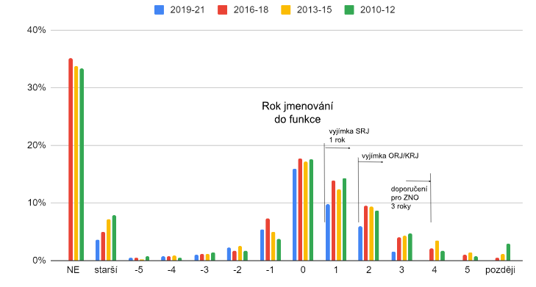
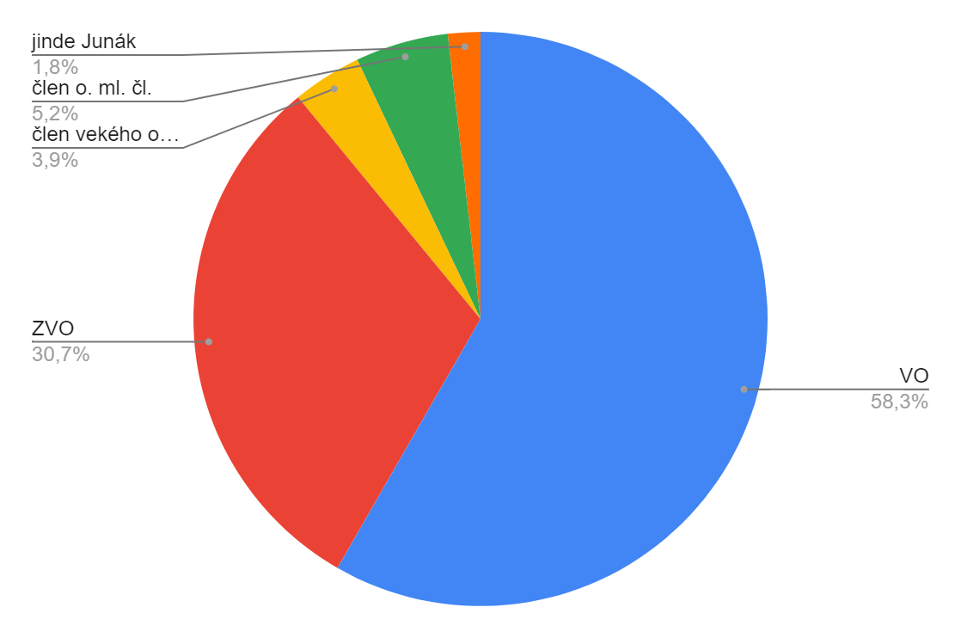
A co vůdcovská zkouška ?
Graf ukazuje časovou vazbu skládání VZ na čase jmenování do funkce VO či ZVO.
Jen 10% osob skládá VZ a následně pak nevykonává pozici vedoucího či zástupce.
Tedy jen málokdo dělá VZ když nutně nemusí.
Koláčový graf ukazuje kde se absolventi VZ zapojí v průběhu následujících 6ti let (zobrazena je nejvyšší pozice které v té době dosáhnou).
Data odpovídají absolventům, kteří složili zkoušku před 6ti a více lety.

Slide 14
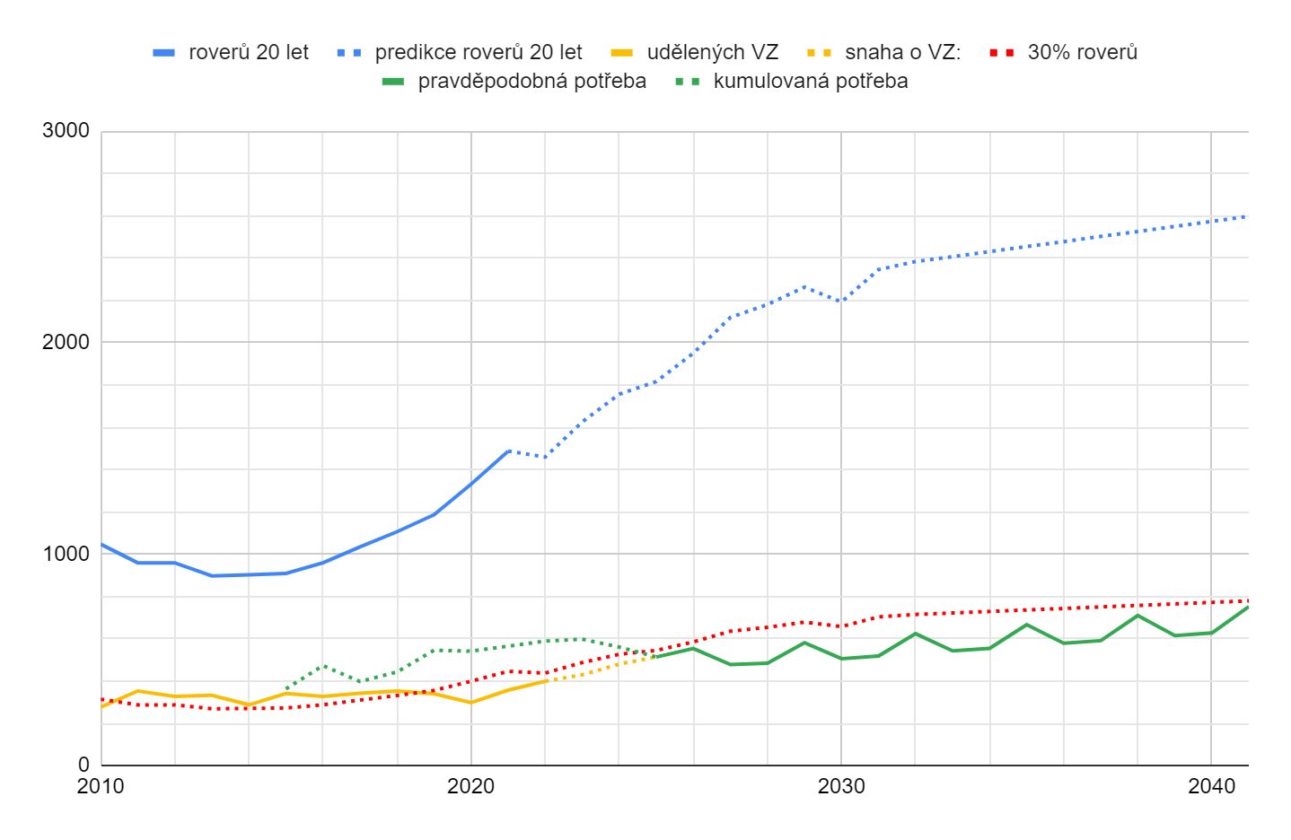
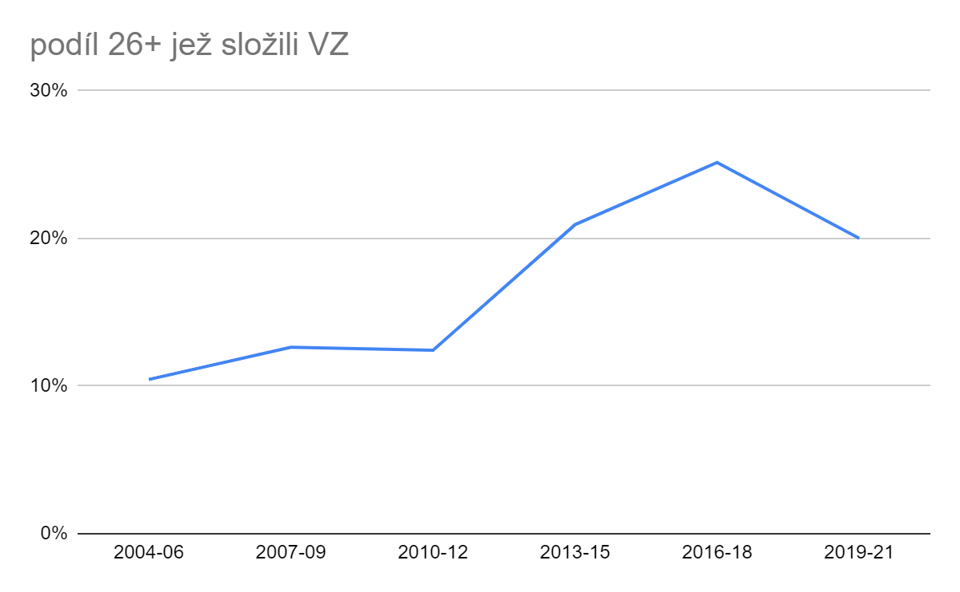
Roveři - dostatečné personální zdroje pro vedení oddílů ?
Graf ukazuje počty roverů ve 20 (referenční věk) - srovnáváno s počty absolventů VZ - z nichž 80% jsou roveři
- 90% absolventů jde do vedení oddílů
počet absolventů dlouhodobě koreluje s počtem asi 30% roverů v referenčním věku 20 let.
To je dlouhodobě více než dostatečné (viz scénáře růstu)
počet
rok

Slide 15
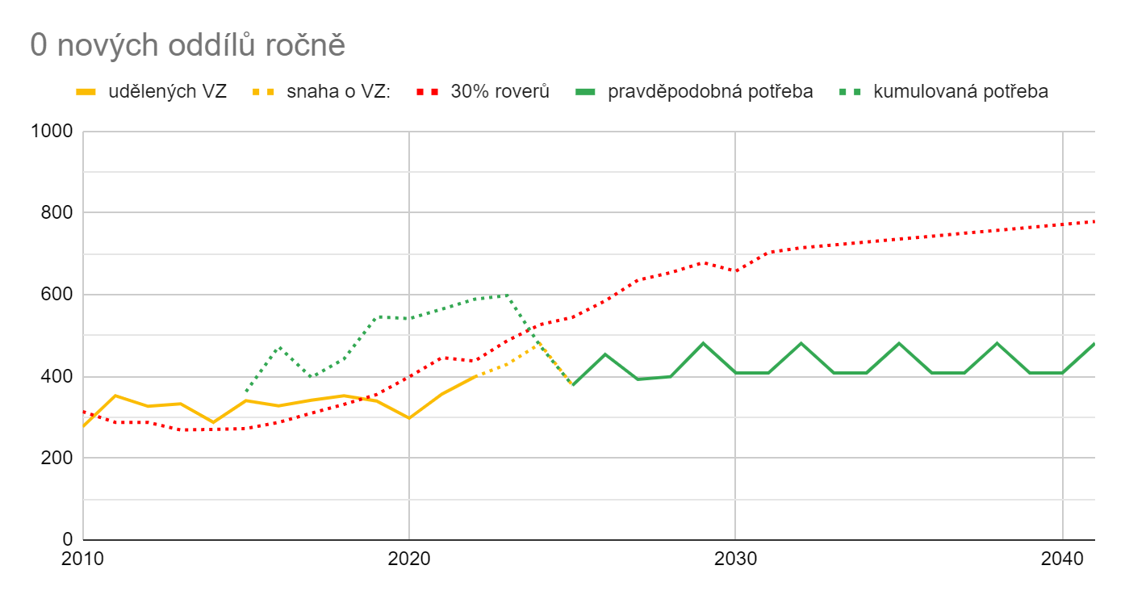
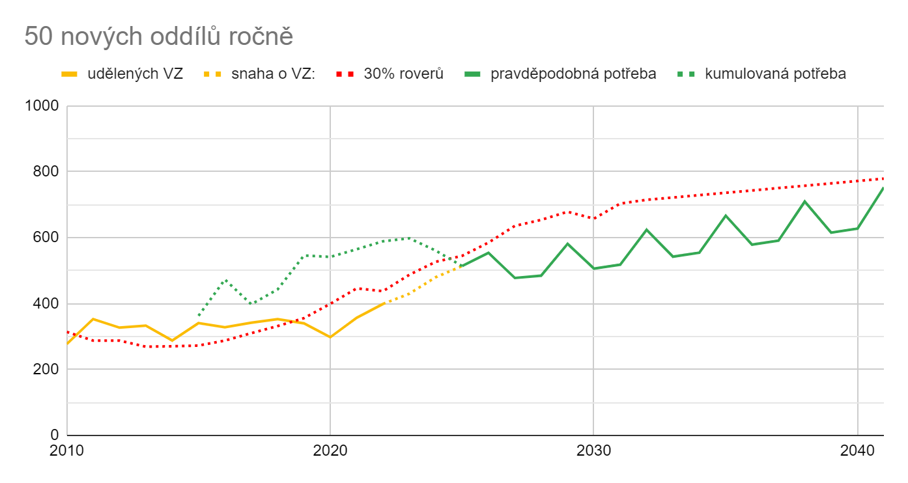
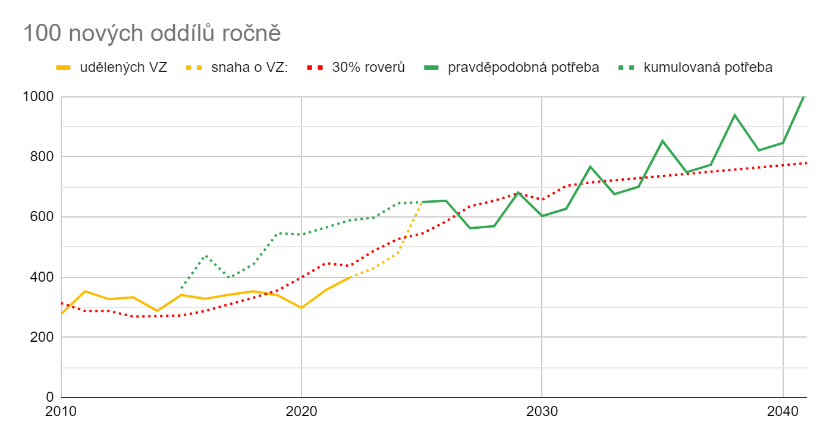
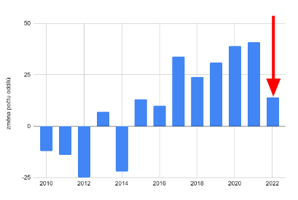
NEVYUŽITÝ POTENCIÁL
NEVYUŽITÝ POTENCIÁL
ZAPOJENÍ ROVEŘI
ZAPOJENÍ ROVEŘI
pokles ZNO v roce 2023
Je dostatek roverů pro ZNO ? ANO - i pro nebývalý nárůst nových oddílů (až 100/rok - což by bylo ideální pro zdravý růst ca 2500 členů/rok)
Ale ZNO roveři nedělají zdaleka v dostatečné míře (nejsou dost motivovaní ? Převažuje strach ?)
plně využité personální zdroje
ZAPOJENÍ ROVEŘI

Slide 16
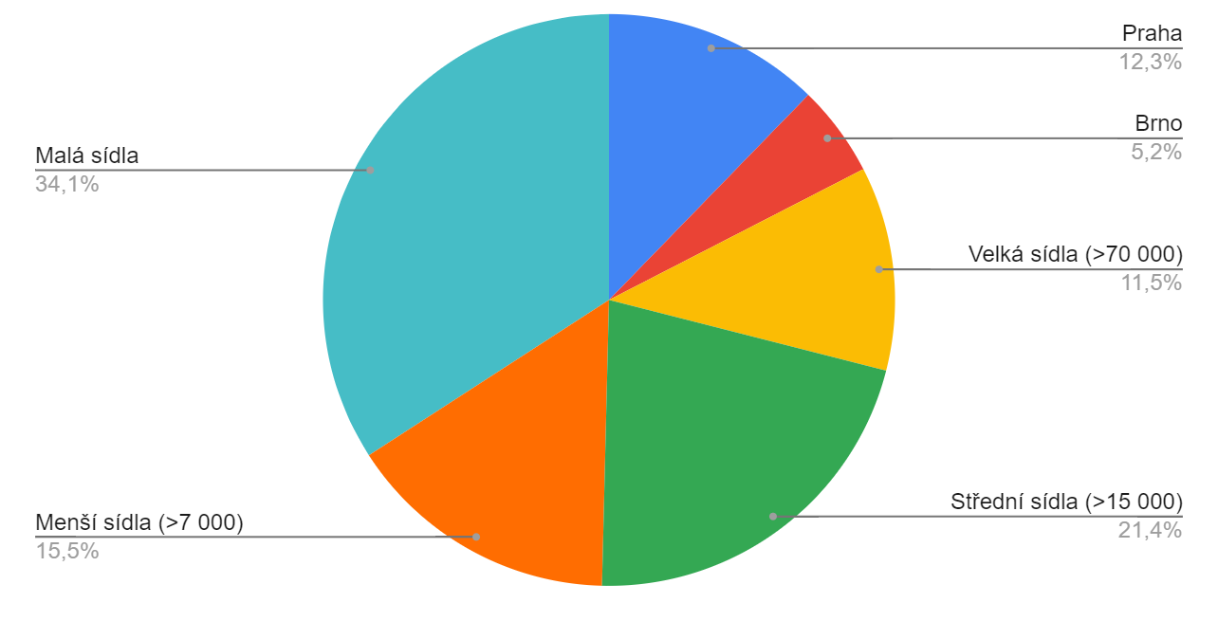
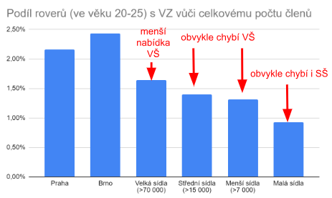
Regiony
Podíl členů dle velikosti sídla:
- ½ členů máme v menších sídlech do 15 000 obyvatel
- ⅓ členů dokonce v sídlech do 7 000 obyvatel
V menších sídlech je významně méně registrovaných roverů ve VŠ věku (a to řada z nich právě studuje - takže není fyzicky přítomna) - tedy nevedou děti.
V menších sídlech ani po nárůstu počtu roverů jich nebude dostatek.

Slide 17
Řekni kde ti roveři jsou ?
Dosud každý 3-4 rover absolvoval VZ a šel do vedení oddílu, cca každý druhý měl ČZ.
Pokud bude růst počet roverů a bude stagnovat ZNO půjde do vedení oddílů třeba až každý 8mý ?
Co budou dělat ti ostatní co by dnes šli do vedení ?
budou se držet jen čistě roveringu ? Je to optimální a naplňující i ve starším věku ?
budou aktivní u oddílů ml. členů i bez funkce ?
Je tam pro ně dostatečný prostor ? Nebude to na úkor skautských rádců ? (předpokládám přirozenou tendenci roverů působit spíše u oddílů skautů než VaS)
budou jen zaregistrováni “na prázdno” ?
budou se častěji obměňovat funkce vedoucích oddílů, když k tomu budou lidi ? Je to dobře ?
odejdou ?
Klíčová je motivace roverů k ZNO
-> realizace pro rovery (ale nyní možná až strach z takové odpovědnosti)
-> zdravý růst Junáka - právě tam kde máme nejvíce roverů (velká města) je (zdá se ze všech komentářů) největší neuspokojená poptávka dětí po Skautu

